Slide 1



Chào mừng các thầy cô
về dự giờ thăm lớp
Giáo viên:
Trường:

Slide 2

Khởi
động

Slide 3
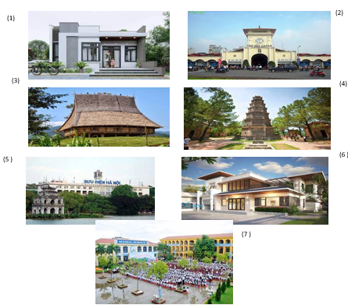
Câu 1: Em hãy gắn các tên sau đây: Bưu điện Hà Nội, trường học, nhà sàn, nhà mái bằng, chùa Thiên Mụ, biệt thự, chợ Bến Thành với các công trình sau:
Câu 2: Trong các công trình trên công trình nào thuộc nhóm nhà ở?
Nhà mái bằng
Chợ Bến Thành
Nhà sàn
Chùa Thiên Mụ
Bưu điện Hà Nội
Biệt thự
Trường học

Slide 4
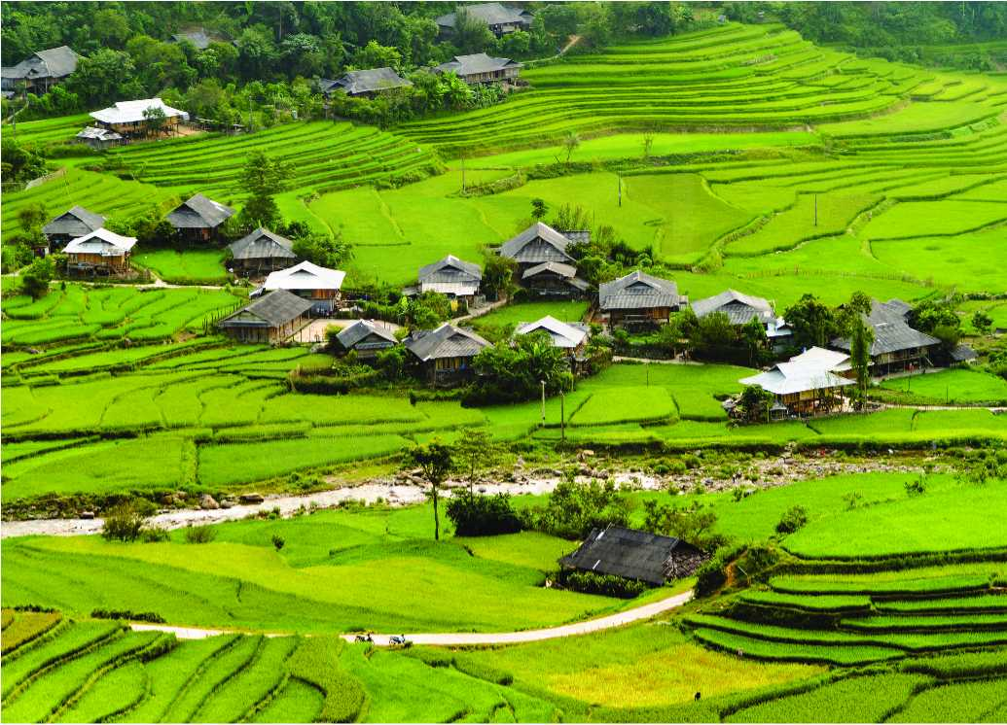
CHƯƠNG 1 NHÀ Ở
Khái quát về nhà ở
Chương gồm
Xây dựng nhà ở
Ngôi nhà thông minh

Slide 5


CHƯƠNG I: NHÀ Ở
BÀI 1: KHÁI QUÁT VỀ NHÀ Ở

Slide 6
MỤC TIÊU
Sau bài học này các em sẽ:
1
Nêu được vai trò của nhà ở
2
Nêu được đặc điểm chung của nhà ở
3
Nhận biết được một số kiến trúc nhà ở đặc trưng của Việt Nam

Slide 7

Tiết 1

Slide 8

HÌNH THÀNH KIẾN THỨC

Slide 9

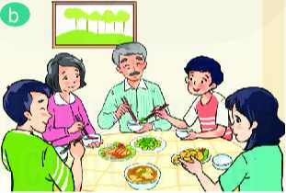
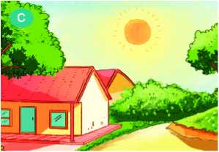
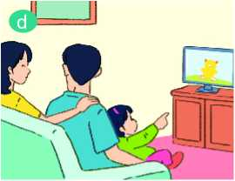
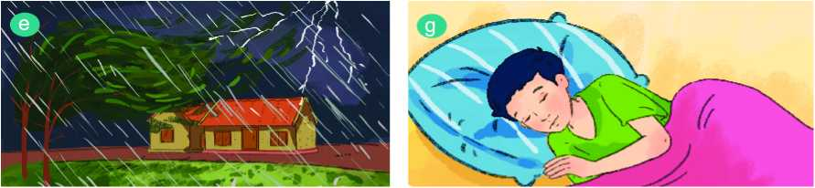
I. Vai trò của nhà ở
Quan sát hình và cho biết vì sao con người cần nhà ở?

Slide 10
Bố đi làm xa trở về trong dịp tết người con trai vui vẻ ra đón bố

Slide 11
Các thành viên trong gia đình quây quần trong một bữa cơm

Slide 12
Hình ảnh ngôi nhà vào một buổi sáng trong lành

Slide 13
Quan sát hình ảnh này các em có cảm xúc gì không?

Slide 14
Là cảm giác bình yên, không khí trong lành…

Slide 15
Cả nhà xem ti vi vào buổi tối

Slide 16
Ngôi nhà trong mưa bão

Slide 17
Một bạn đang ngủ ở nhà

Slide 18
Vai trò
về
tinh
thần
Nhà ở đem lại cho con người cảm
giác thân thuộc gần gũi, tạo niềm
vui
Vai trò của nhà ở
Vai trò
về
vật
chất
Bảo vệ con người trước thiên nhiên, phục vụ nhu cầu của con người

Slide 19
Các em hãy trả lời câu hỏi ô khám phá “Vì sao con người cần nhà ở?

Slide 20

HƯỚNG DẪN VỀ NHÀ
HS về nhà sưu tầm những hình ảnh về kiểu nhà ở Việt Nam.
- HS về nhà nghiên cứu trước phần tiếp bài 1 :

Slide 21
Tiết 2

Slide 22
Khởi
động

Slide 23
Ngôi nhà các em đang ở có những bộ phận nào?

Slide 24
HÌNH THÀNH KIẾN THỨC

Slide 25
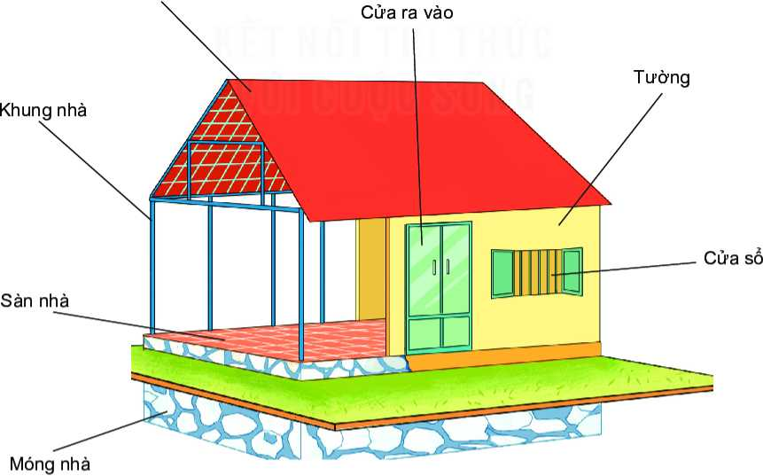
II. Đặc điểm chung của nhà ở
1. Cấu tạo
Mái nhà
Hình 1.2. Cấu tạo chung của nhà ờ

Slide 26
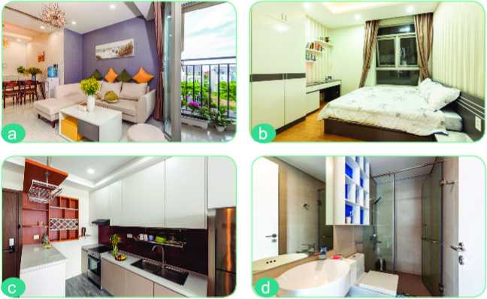
Quan sát hình, em có thể nhận biết được những khu vực nào trong ngôi nhà?

Slide 27
Phòng khách
Phòng ngủ
Phòng bếp
Nhà tắm

Slide 28
Ngôi nhà các em đang ở, thông thường sẽ có mấy phòng nhỉ?

Slide 29
Nhà ở được phân chia thành các khu vực nào?

Slide 30
2. Cách bố trí không gian bên trong
Gồm
Khu vực sinh hoạt chung
Khu
vực
nghỉ ngơi
Khu vực thờ cúng
Khu vực vệ sinh
Khu vực nấu ăn

Slide 31
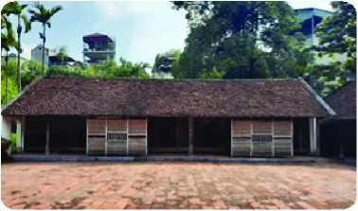
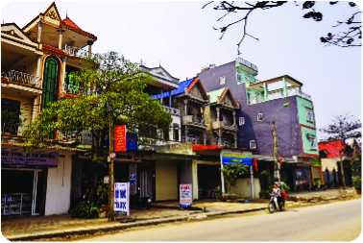
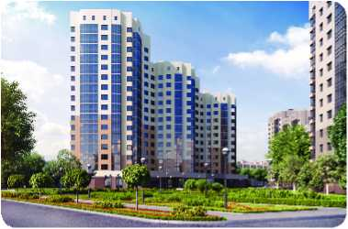
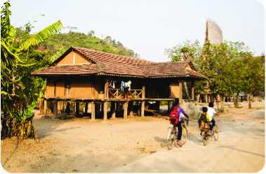
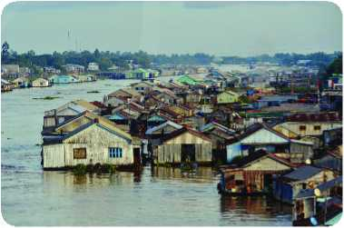
Em hãy chia sẻ một số kiểu nhà mà mình biết, kiểu nhà đó em đã từng gặp ở đâu, địa phương vùng miền nào?

Slide 32
II. Kiến trúc nhà ở đặc trưng của Việt Nam
1. Nhà ở nông thôn truyền thống
Ở vùng nông thôn, các khu vực chức năng trong nhà thường được xây dựng tách biệt. Ví dụ khu vực nhà bếp, nhà kho sẽ được xây dựng tách biệt với khu nhà chính. Tùy điều kiện của từng gia đình mà khu nhà chính có thể được xây dựng ba gian hai chái, hay năm gian hai chái. Các gian nhà được phân chia bằng hệ thống tường hoặc cột nhà.
Gian nhà: Phần không gian trong ngôi nhà được giới hạn bằng các hàng cột hay bức tường.
Chái nhà: Phần không gian được xây dựng ở đầu nhà.
Hình 1.4. Nhà nông thôn truyền thống

Slide 33
2. Nhà ở thành thị
a. Nhà ở mặt phố
Ở đô thị, với đặc điểm mật độ dân cư cao, giải pháp trong kiến trúc nhà mặt phố chú trọng đến việc tiết kiệm đất, tận dụng không gian theo chiều cao nên thường được thiết kế nhiều tầng. Bên cạnh đó, tận dụng ưu thế mặt tiền nên nhà mặt phố được thiết kế để có thể vừa ở vừa kinh doanh.
Hình 1.5. Nhà mặt phố

Slide 34
2. Nhà ở thành thị
b. Nhà chung cư
Nhà chung cư được xây dựng để phục vụ nhiều gia đình, do đó nhà được tổ chức thành không gian riêng dành cho từng gia đình được gọi là các căn hộ và không gian chung như khu để xe, khu mua bán, khu sinh hoạt cộng đồng,...
Hình 1.6. Nhà chung cư

Slide 35
3. Nhà ở các khu vực đặc thù
a. Nhà sàn
Nhà sàn là kiểu nhà được dựng trên các cột phía trên mặt đất, phù hợp với các đặc điểm về địa hình, tập quán sinh hoạt của người dân. Với kiểu xây dựng này, nhà sàn được chia thành hai vùng không gian sử dụng: phần sàn là khu vực sinh hoạt chung, để ở và nấu ăn; phần dưới sàn thường là khu vực chăn nuôi và nơi cất giữ công cụ lao động
Hình 1.7. Nhà sàn

Slide 36
3. Nhà ở các khu vực đặc thù
a. Nhà nổi
Nhà nổi là kiểu nhà được thiết kế có hệ thống phao dưới sàn giúp nhà có thể nổi trên mặt nước. Nhà có thể di động hoặc cố định.
Hình 1.8. Nhà nổi

Slide 37

LUYỆN TẬP

Slide 38

Hãy điền tên những khu vực chức năng trong ngôi nhà tương ứng với những mô tả trong Bảng 1.1
.
STT Khu vực chức năng | Mô tả
1 | là nơi thể hiện niềm tin tâm linh của mọi người.
2 | là nơi thường được bố trí riêng biệt, yên tĩnh để ngủ.
3 | là nơi để gia chủ tiếp khách và các thành viên trong gia đình trò chuyện.
Khu vực thờ cúng
Khu vực nghỉ ngơi
Khu vực sinh hoạt chung

Slide 39
Hãy điền dấu J vào những ô có phát biểu đúng về nhà ở
1. Đặc điểm của nhà ở phụ thuộc vào điều kiện kinh tế, văn hóa, vị trí địa lí, vùng miền
3. Nhà ở mặt phố thường được thiết kế cao tầng để tận dụng không gian theo chiều cao
5. Nhà sàn của các dân tộc miền núi là kiểu nhà thường được dựng trên các cột phía trên mặt đất để tránh thú rừng
2. Các khu vực chức năng trong nhà ở thường được xây dựng tách biệt
4. Các không gian trong từng căn hộ nhà chung cư được tổ chức thành các không gian công cộng
J
J
J

Slide 40
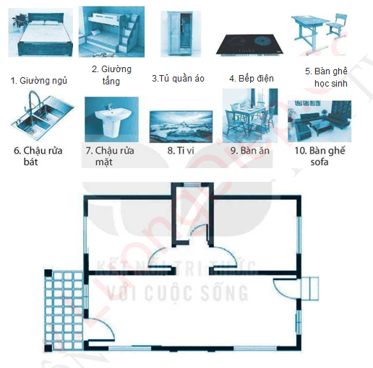
Hãy sử dụng các đồ vật dưới đây để sắp xếp vào các phòng sao cho phù hợp với một gia đình có bố mẹ và hai người con.

Slide 41













HÃY GIÚP BẠCH TUYẾT TÌM 4 CHÚ LÙN CÒN THIẾU

Slide 42










Bắt đầu!
Nhà ở có vai trò vật chất vì:
A. Nhà ở là nơi để mọi người cùng nhau tạo niềm vui, cảm xúc tích cực.
B. Nhà ở là nơi đem đến cho con người cảm giác thân thuộc.
C. Nhà ở là nơi đem đến cho con người cảm giác riêng tư.
D. Nhà ở là nơi để con người nghỉ ngơi, giúp bảo vệ con người trước tác động của thời tiết.
HẾT GIỜ
ĐÚNG RỒI

Slide 43



Bắt đầu!
Nhà ở có đặc điểm chung về:
A. Nhà ở là nơi đem đến cho con người cảm giác riêng tư.
B. Cấu tạo và phân chia các khu vực chức năng.
C. Vật liệu xây dựng và cấu tạo.
D. Kiến trúc và phân chia các khu vực chức năng.
HẾT GIỜ
ĐÚNG RỒI

Slide 44



Bắt đầu!
Nhà nổi thường có ở khu vực nào?
A.Đồng bằng sông Cửu Long
B. Tây Nguyên
C. Tây Bắc
D. Trung Du Bắc Bộ
HẾT GIỜ
ĐÚNG RỒI

Slide 45


Bắt đầu!
Kiểu nhà nào dưới đây được xây dựng trên các cột phía trên mặt đất?
A. Nhà chung cư.
B. Nhà nông thôn truyền thống.
C. Nhà sàn.
D. Nhà mặt phố.
HẾT GIỜ
ĐÚNG RỒI

Slide 46

VẬN DỤNG, MỞ RỘNG

Slide 47
Hãy nêu ý tưởng thiết kế ngôi nhà có các phòng chức năng phù hợp với các thành viên trong gia đình em.

Slide 49
Nhà ở
Vai trò của nhà ở
Kiến trúc nhà ở đặc trưng của Việt Nam
Đặc điểm chung của nhà ở
Nhà ở nông
thôn
truyền
thống
Nhà ở
thành
thị
Cấu tạo
Nhà ở các
khu vực
đặc thù
Cách bố trí không
gian bên trong

Slide 50
HƯỚNG DẪN VỀ NHÀ
HS về nhà trình bày cảm nhận suy nghĩ của mình khi đi xa nhà ( ví tdụ: đi du lịch, đi ngoại khóa với lớp, đi chơi nhà anh chị em,...Những lúc đi xa nhà như thế thì cảm thấy nhớ nhà, nhớ bố mẹ, nhớ bữa cơm mẹ nấu). HS sưu tầm những bài hát với nội dung những con người đi xa trở về nhà.
HS về nhà học huộc phần khái niệm, vai trò của nhà ở, và đặc trưng của nhà ở.
HS về nhà nghiên cứu trước bài 2: đọc và trả lời trước các câu hỏi ở bài 2.

Slide 51



Cảm ơn thầy cô giáo và các em!
Chúc ….

